Slide 1

Ділення виду 36 : 12
Математика
3 клас
Розділ 7. Множення і ділення в межах 1000
Урок 134

Slide 2






Налаштування на урок
Яким зернятком мудрості ви налаштуєтесь на урок?
НІ
Буде просто!
Буде цікаво!
Буде важко!
НІ

Slide 3
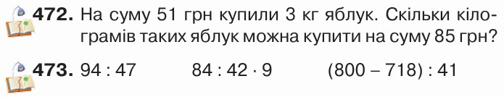

Перевірка домашнього завдання
Підручник
Ст.85

Slide 4
План уроку
Розв’язування задач на обчислення четвертого пропорційного
Складання і обчислення виразів на знаходже-ння частки
Ділення виду
36 : 12
Розв’язу-вання рівнянь
.

Slide 5









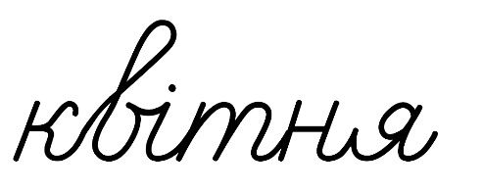

см
в
d
хв
дм
км
м
·
:
кг
мм
ц
хв
с
год
(
)
Запишіть каліграфічно результати виразів
15 ∙ 1 15 ∙ 2 15 ∙ 3 15 ∙ 4 15 ∙ 5
15 ∙ 6 15 ∙ 7 15 ∙ 8 15 ∙ 9 15 ∙ 10

Slide 6

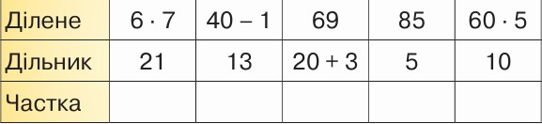
Складіть вирази на знаходження частки, скориставшись таблицею.
Обчисліть їх значення
2
3
3
17
30
42
23
3
2
69 : (20 + 3) =
6 ∙ 7 : 21 =
300
39
50 35
(40 – 1) : 13 =
60 ∙ 5 : 10 =
3
17
30
85 : 5 =
Підручник
Ст.85
№474

Slide 7

Знайдіть чверть кожної суми
60 + 16 55 + 45 47 + 5
76
10
9
19
(60 + 16) : 4 =
(55 + 45) : 4=
(47 + 5) : 4 =
(40 + 36) : 4 =
40 : 4 + 36 : 4 =
100
20
5
(80 + 20) : 4 =
80 : 4 + 20 : 4 =
25
52
10
3
(40 + 12) : 4 =
40 : 4 + 12 : 4 =
13
Підручник
Ст.86
№475

Slide 8

Розв’яжіть рівняння
3 ∙ с = 39
с =
с =_____
b ∙ 5 = 85
b=
b =_____
х : 3 = 12
х =
х =_____
50 35
39 : 3
85 : 5
12 ∙ 3
13
17
36
3 ∙ 13 = 39
17 ∙ 5 = 85
36 : 3 = 12
39 = 39
85 = 85
12 = 12
Підручник
Ст.86
№477

Slide 9
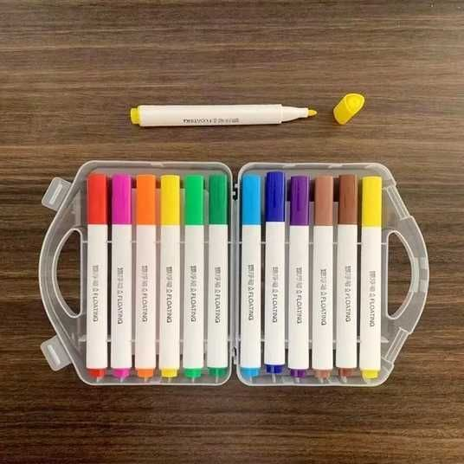
Розв’яжіть задачу на обчислення четвертого пропорційного
На суму 65 грн купили 5 маркерів. Скільки маркерів можна купити на суму 91 грн?
5 м. – 65 грн
?м. – 91 грн
1) 65 : 5 =
13 (грн)
- ціна маркерів.
2) 91 : 13 =
7 (м.)
91 : (65 : 5) = 7 (м.)
Відповідь:
на 91 грн можна купити 7 маркерів.
Підручник
Ст.84
№469

Slide 10
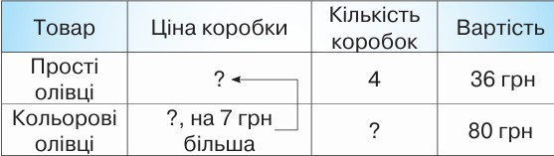
Розв’яжіть задачу
Розгляньте короткий запис задачі в таблиці. Що є невідомим у цій задачі?
На суму 36грн купили 4 коробки простих олівців. Скільки коробок кольорових олівців можна купити на суму 80 грн, якщо коробка кольорових олівців на 7 грн дорожча, ніж коробка простих?
1) 36 : 4 =
9 (грн)
- ціна коробки простих олівців.
2) 9 + 7 =
16 (грн)
3) 80 : 16 =
5 (к.)
- ціна коробки кольорових олівців.
Підручник
Ст.84
№470
Відповідь:
на 80грн можна купити 5 коробок кольорових олівців.

Slide 11
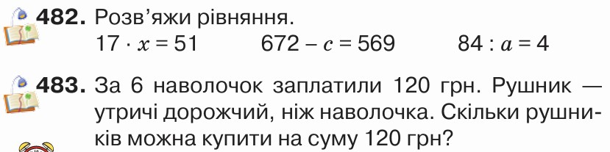
Домашнє завдання
Підручник
Ст.87

Slide 12




Вправа «Мікрофон»
Як знайти множник? Ділене?
Як знайти вартість покупки? Її ціну? Кількість?
Яке завдання на уроці було найлегшим?

Slide 13

Рефлексія
Які зернятко мудрості ви покладете у свій рюкзачок?
НІ
Було просто!
Було цікаво!
Було важко!
НІ

